Slide 1
Demanda Setorial e Especializações em TI
Felipe dos Santos Rangel
Marcio da Costa Oliveira
Matheus Rosetti Lopes

Slide 2
Contexto
Mercado de Trabalho
Demanda Setorial
Hipótese
Areas de crescimento e recuo
Crescimento do uso de IA
A Inteligência Artificial está, de fato, eliminando empregos em tecnologia?

Slide 3




Processo
Base de dados
Modelagem
Visualização

Slide 4
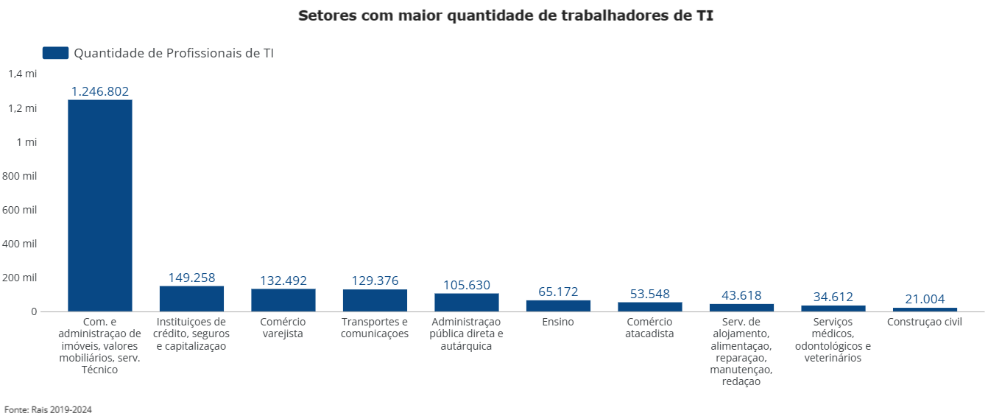
Desafío Técnico

Slide 5
Desafío Técnico
Validação e Outliers
Existem diversos cargos C-Level, e empresários donos de pequenas empresas que possuem grandes salários, outros trabalham em multinacionais e recebem em moeda estrangeira
valor_remuneracao_media | tamanho_estabelecimento_valor | função | subsetor_ibge_valor
R$1040377,32 | De 500 a 999 | Administrador De Sistemas Operacionais | Com. e administraçao de imóveis, valores mobiliários, serv. Técnico
R$665130,43 | De 10 a 19 | Engenheiros De Sistemas Operacionais Em Computação | Com. e administraçao de imóveis, valores mobiliários, serv. Técnico
R$493484,79 | De 500 a 999 | Engenheiros De Sistemas Operacionais Em Computação | Comércio varejista

Slide 6
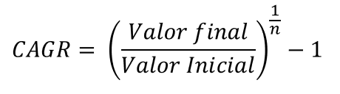

Métrica de Demanda
Construção do CAGR
Métrica de contratação
O CAGR é regularmente utilizado para analisar crescimento salarial, a proposta era aplica-lo para analisar entre 2022 a 2024, entendendo que o período do pandemia poderia enviezar o resultado.
Uma idéia mais simples e direta que ajuda a reforçar a métrica de demanda, uma vez que além do crescimento salarial, o aumento de contratações também é um vetor poderoso na indicação de demanda.

Slide 7
Conclusão
Crescimento Setorial
Especialização
A inteligência Artificial não “eliminou” os empregos diretamente, mas abriu um espaço para um novo horizonte de automação computacional em dezenas de áreas. O crescimento do seu uso é uma determinante direta da demanda nos setores do mercado.
A demanda por uma especialização em ferramentas de IA guia os eixos determinantes de especialização do mercado. Cresce a demanda por trabalhos ligados a construção de inteligência artificial (como arquiteto de solução) e o uso da ferramento já é um diferencial apreciado pelo mercado de trabalho

Slide 8
Fim!

